Slide 1

T
CUAI CV 3팀
2023.07.25
발표자 : 이규원

Slide 2

스터디원 소개 및 만남 인증
스터디원 1 : 오용희
스터디원 2 : 이규원
스터디원 3 : 정서현
스터디원 4 : 최시우

Slide 3
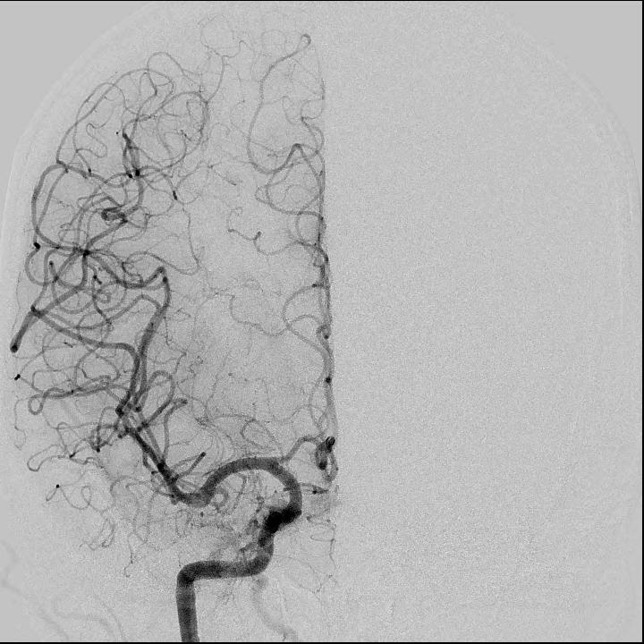
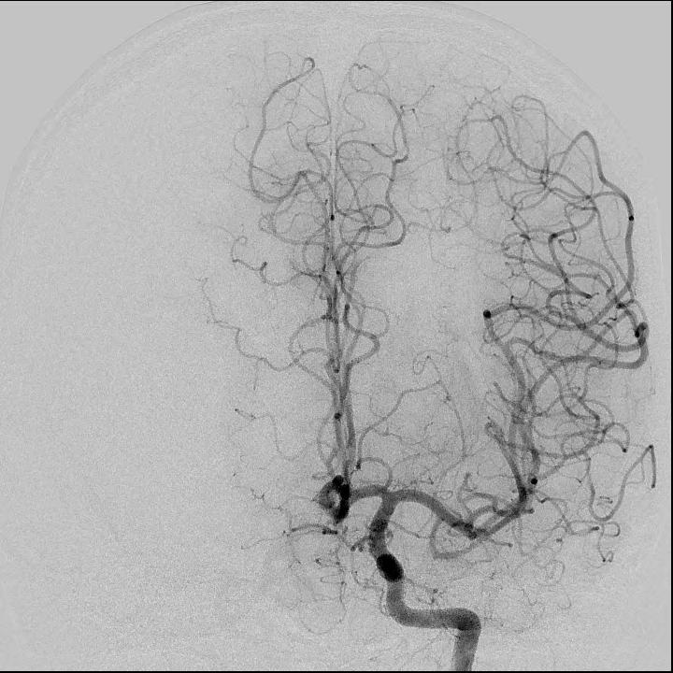
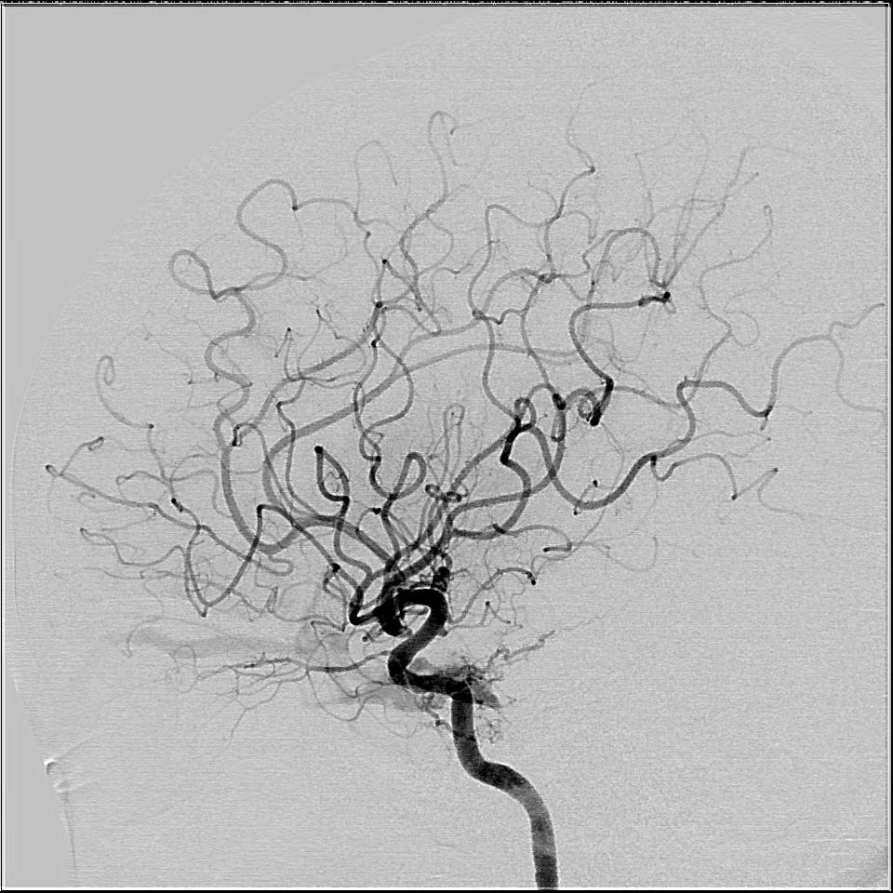
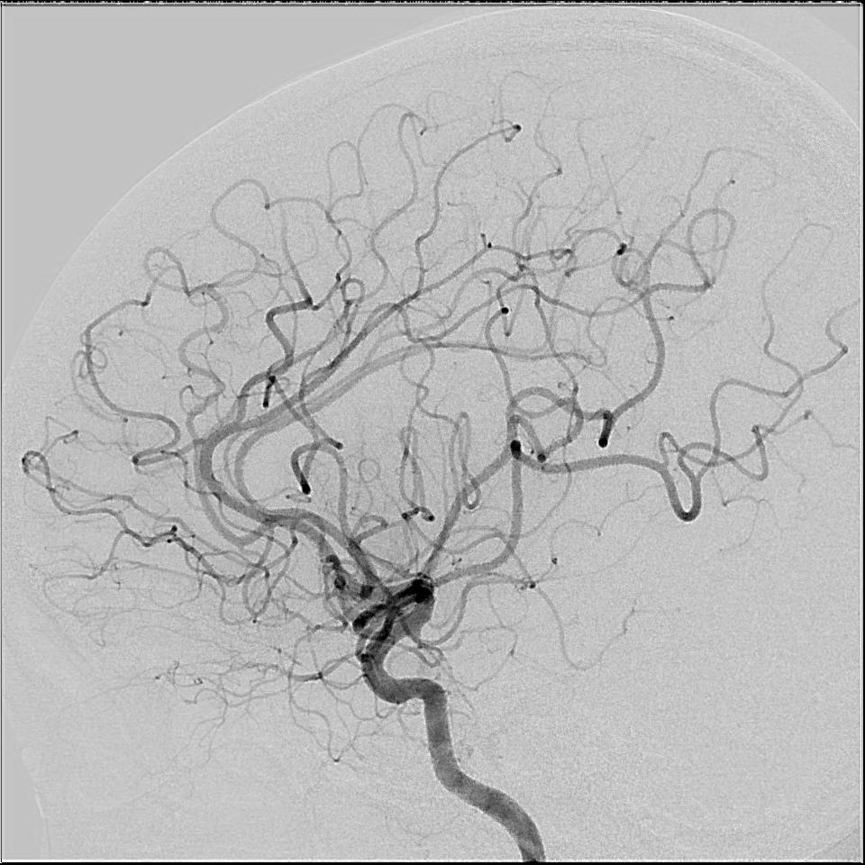
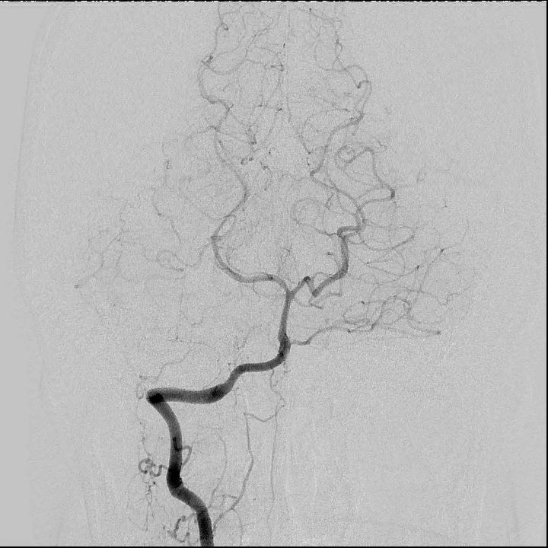
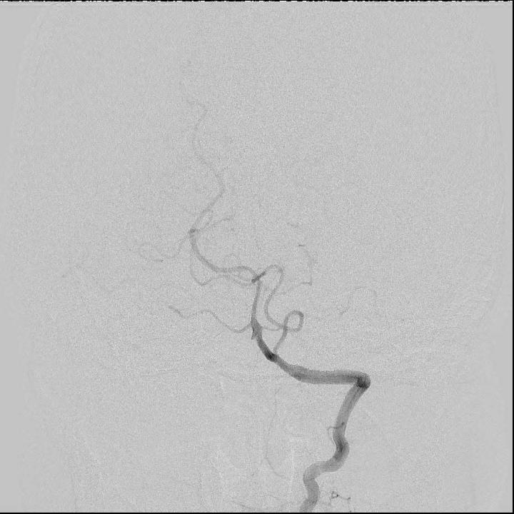
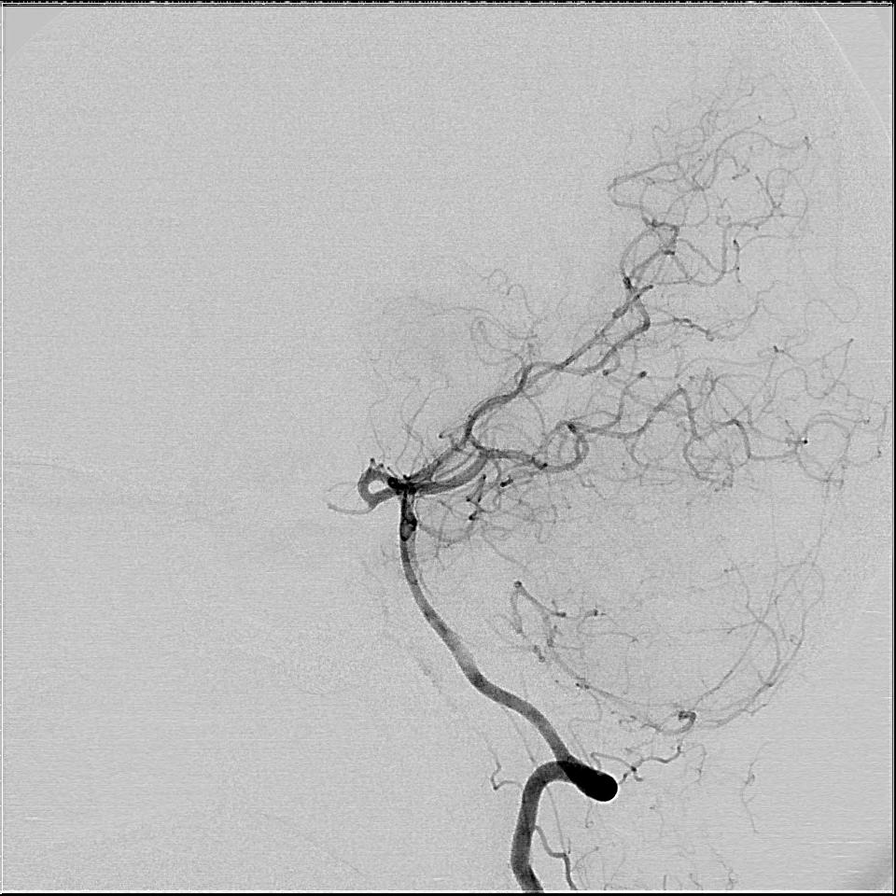
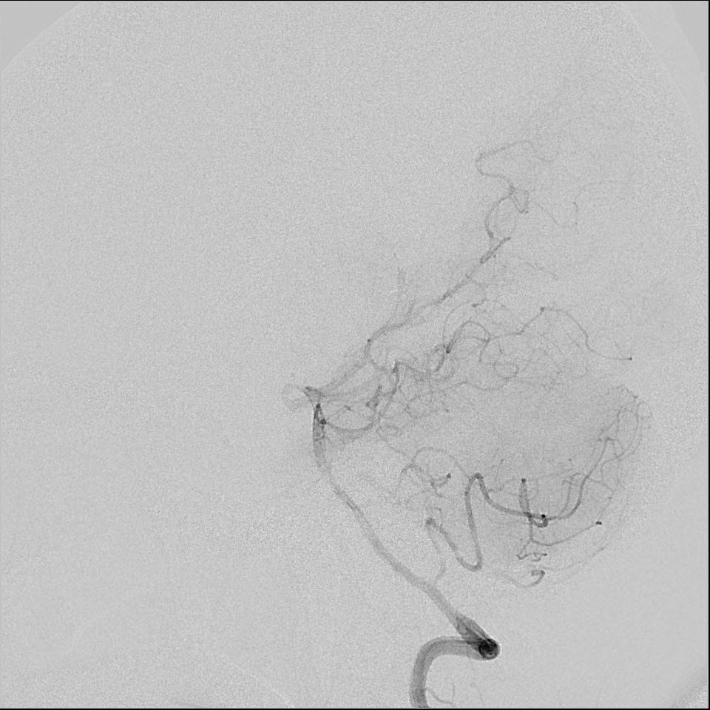
프로젝트 소개
뇌동맥류 위치 판단
L_ICA
R_ICA
L_PCOM
R_PCOM
L_AntChor
R_AntChor
L_ACA
R_ACA
L_ACOM
R_ACOM
L_MCA
R_MCA
L_VA
R_VA
L_PICA
R_PICA
L_SCA
R_SCA
BA
L_PCA
R_PCA
뇌동맥류 여부 판단
True : 1
False : 0

Slide 4
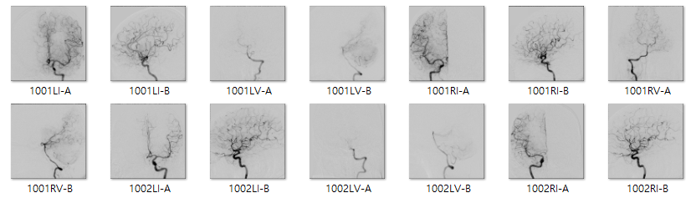
Aneurysm DSA 데이터
1127명(뇌동맥류 환자 : 523명)의 Brain DSA Image
인당 Internal Artery, Vertebral Artery // 좌뇌, 우뇌 // 정면, 측면 이미지 8종류

Slide 5
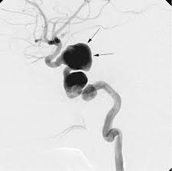
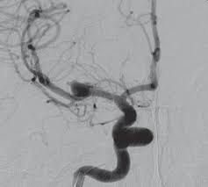
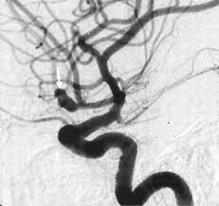

Aneurysm (뇌동맥류) 소개
뇌동맥 일부가 약해져서 그 부분이 풍선이나 꽈리처럼 부풀어 오르는 질환을 의미
뇌동맥류는 주로 혈관이 큰 분지부에서 발생
뇌동맥의 혈관 벽은 매우 얇으며, 구조적으로 정상 혈관과 달라 쉽게 파열
지주막하 뇌출혈 발생 가능성

Slide 6
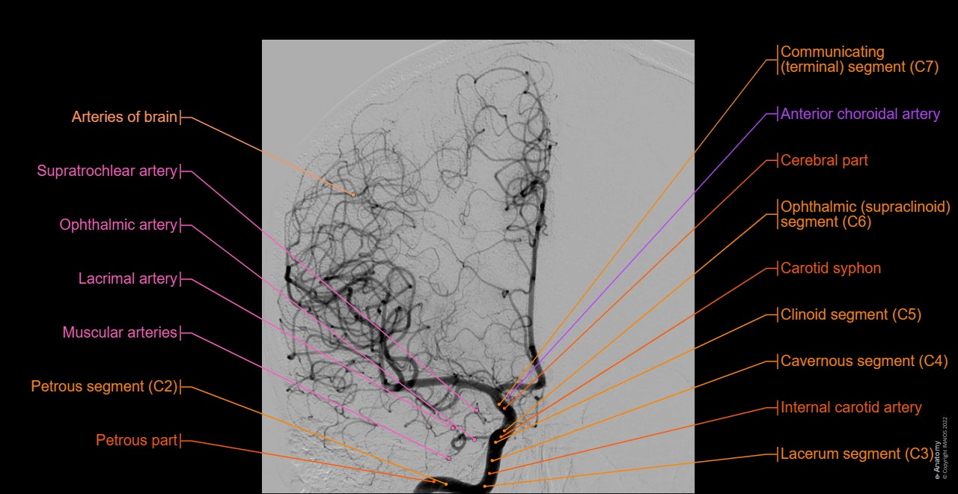
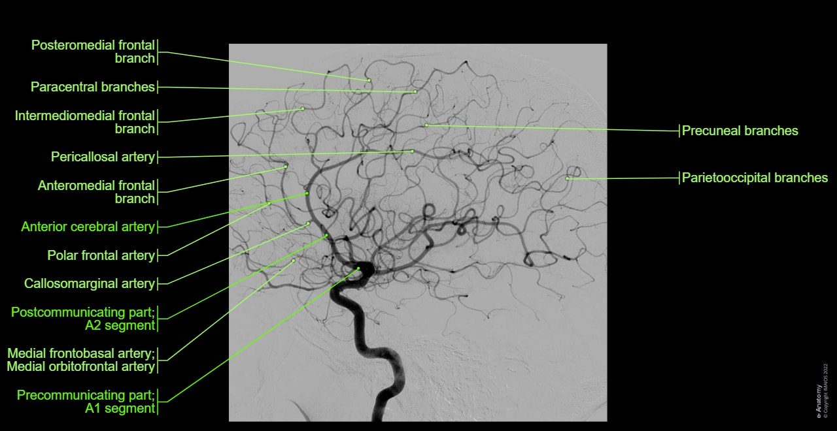
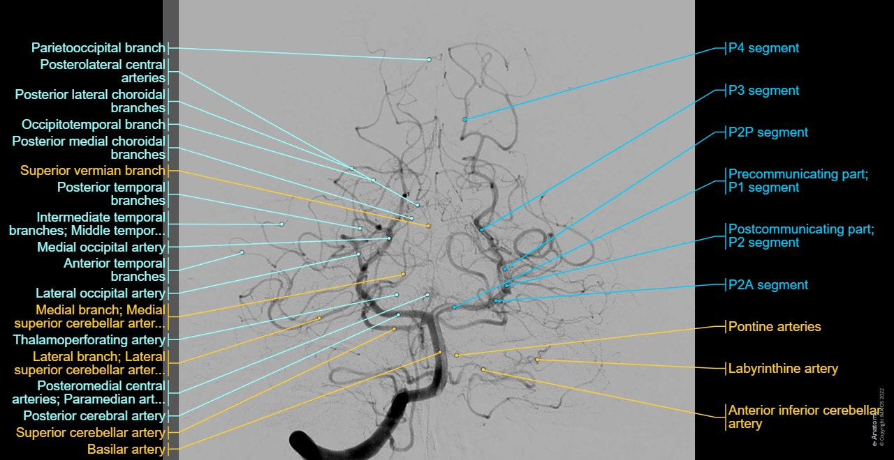
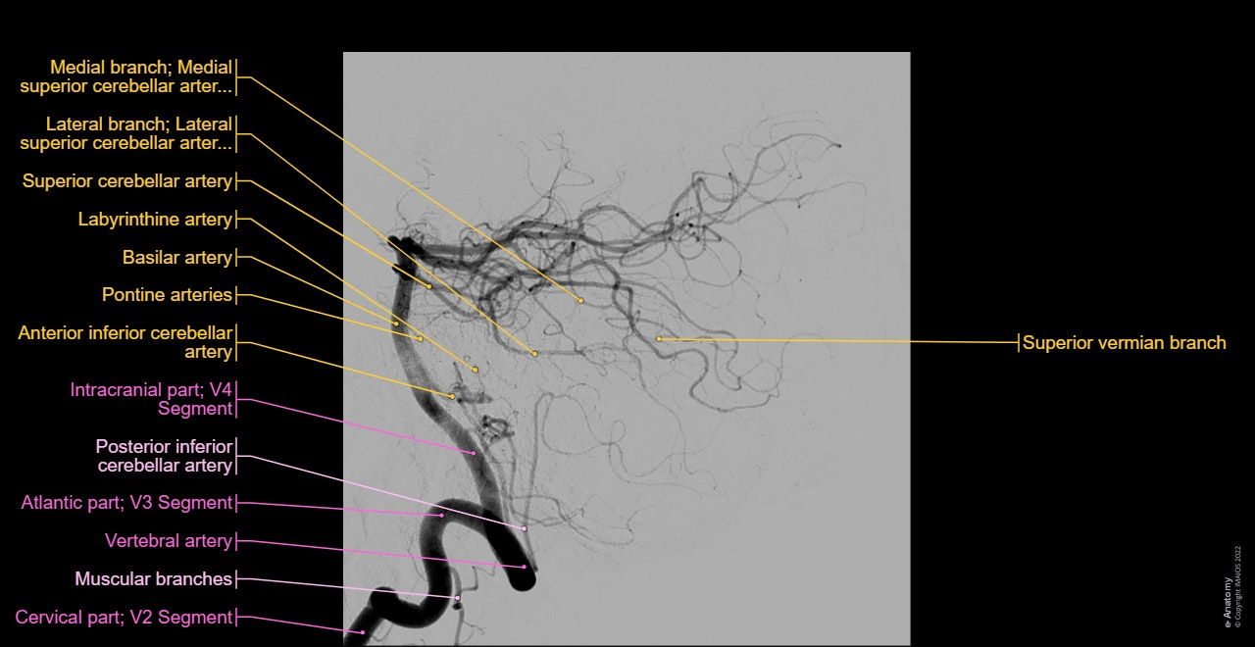
DSA 이미지 소개
정면에서 촬영한 우뇌 Internal Artery
측면에서 촬영한 우뇌 Internal Artery
정면에서 촬영한 우뇌 Vertebral Artery
측면에서 촬영한 우뇌 Vertebral Artery

Slide 7
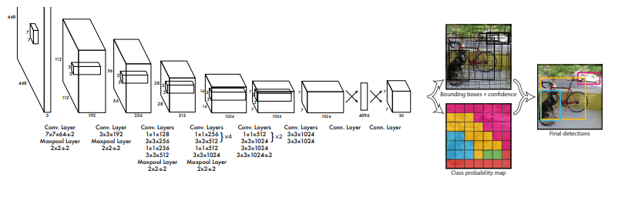
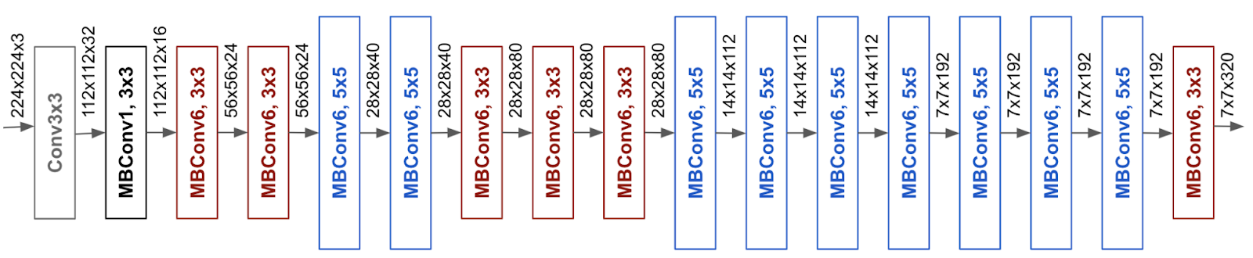
Object Detection vs CNN Model
Object Detection
CNN
Model

Slide 8

Object Detection
뇌동맥류 위치 판단
L_ICA
R_ICA
L_PCOM
R_PCOM
L_AntChor
R_AntChor
L_ACA
R_ACA
L_ACOM
R_ACOM
L_MCA
R_MCA
L_VA
R_VA
L_PICA
R_PICA
L_SCA
R_SCA
BA
L_PCA
R_PCA
뇌동맥류
Bounding Box
True : 1, False : 0
x, y, w, h
k-nn 알고리즘

Slide 9
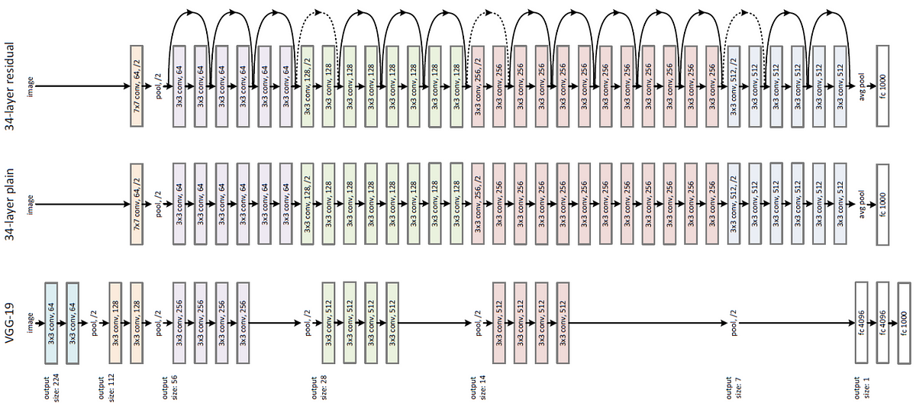
CNN Model
VGG
ResNet
EfficientNet

Slide 10
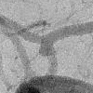
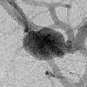
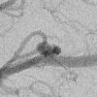
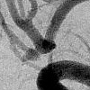
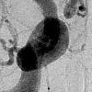
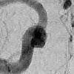
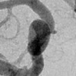
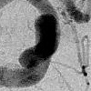
Regression 실험 (Crop)
뇌동맥류 위치 판단
L_ICA
R_ICA
L_PCOM
R_PCOM
L_AntChor
R_AntChor
L_ACA
R_ACA
L_ACOM
R_ACOM
L_MCA
R_MCA
L_VA
R_VA
L_PICA
R_PICA
L_SCA
R_SCA
BA
L_PCA
R_PCA
뇌동맥류
뇌동맥류 여부 판단
True : 1
False : 0
오버랩

Slide 11
Regression 실험 (Original)
뇌동맥류 위치 판단
L_ICA
R_ICA
L_PCOM
R_PCOM
L_AntChor
R_AntChor
L_ACA
R_ACA
L_ACOM
R_ACOM
L_MCA
R_MCA
L_VA
R_VA
L_PICA
R_PICA
L_SCA
R_SCA
BA
L_PCA
R_PCA
뇌동맥류 여부 판단
True : 1
False : 0

Slide 12
Regression 실험 결과
VGG
정확도 33%
ResNet
정확도 75%
EfficientNet
정확도 74%

Slide 13
Future Works
다른 CNN 모델들을 사용하여 성능 검증
Overfitting 해결
데이터 증강

Slide 14
T
Thank you

